Slide 1
LỜI CẢM ƠN
Chân thành cảm ơn quý thầy cô đã sử dụng tài liệu. Mong quý thầy cô sử dụng tài liệu nội bộ và không chia sẻ đi các trang mạng xã hội nhé!
Mong rằng tài liệu này sẽ giúp quý thầy cô gặt hái được nhiều thành công trong sự nghiệp trồng người.
Lớp 5 tới em có tiếp tục soạn Kết nối tri thức và Cánh diều. Rất mong được đồng hành cùng quý thầy cô tới hết năm lớp 5.
Trong quá trình soạn bài có lỗi nào mong quý thầy cô phản hồi lại Zalo hoặc FB giúp em.
Zalo của em: 0972.115.126 (Hương Thảo)
Facebook: https://www.facebook.com/huongthaoGADT

Slide 2



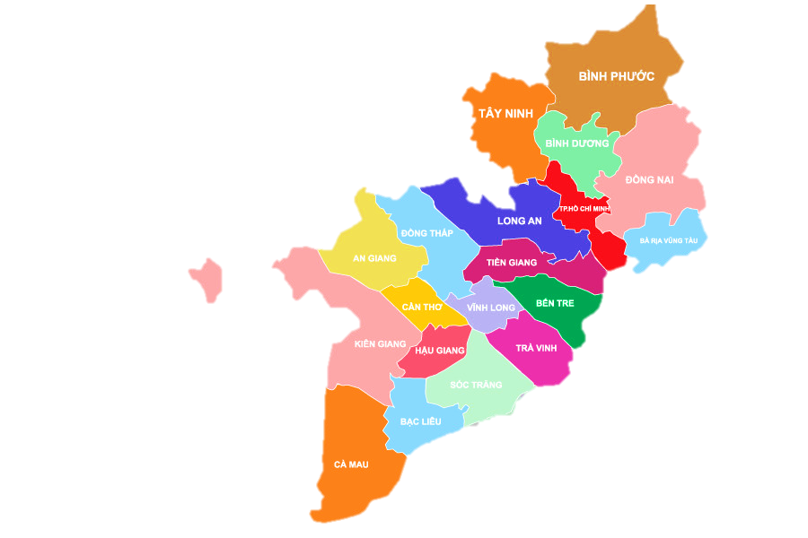



Đồng bằng
LỚN NHẤT NƯỚC TA

Slide 3





Slide 4


Slide 5

Theo em những cảnh vật em vừa được nghe trong bài hát thể hiện nét đặc trưng của vùng đất nào ở nước ta?

Slide 6

Đồng bằng
THIÊN NHIÊN VÙNG NAM BỘ
LỚN NHẤT NƯỚC TA

Slide 7


Xác định được vị trí địa lí của vùng Nam Bộ, một số con sông lớn của vùng Nam Bộ trên bản đồ hoặc lược đồ.
Quan sát lược đồ, bản đồ, trình bày được một trong những đặc điểm thiên nhiên, ví dụ : địa hình, núi và vùng đất ngập mặn … ở vùng Nam Bộ

Slide 8


Slide 9


1
VỊ TRÍ ĐỊA LÝ
Diệu Hiền

Slide 10
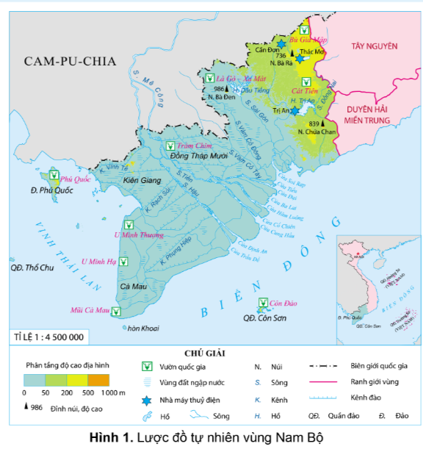

+ Quan sát hình 1, đọc thông tin và cho biết:
Chỉ ranh giới của vùng Nam Bộ
Cho biết vùng Nam Bộ giáp với vùng nào, quốc gia nào?

Slide 11

Ranh giới của vùng Nam Bộ
Các vùng, quốc gia tiếp giáp với vùng Nam Bộ
=> Vùng Nam Bộ nằm ở phía nam của Tổ quốc, tiếp giáp với Cam – pu - chia, vùng Tây Nguyên và Duyên hải miền Trung. Vùng Nam Bộ tiếp giáp với Biển Đông và Vịnh Thái Lan

Slide 12

2
Đặc điểm thiên nhiên

Slide 13
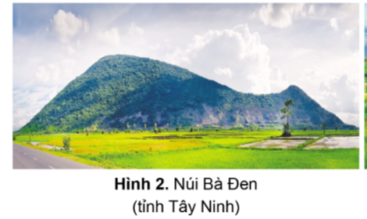
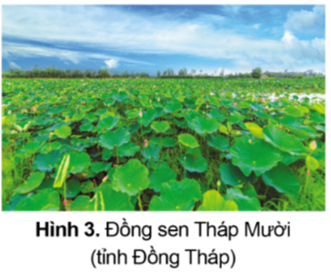
Đọc thông tin và quan sát các hình 1, 2, 3 em hãy :
+ Chỉ và đọc tên một số núi và vùng đất ngập nước ở vùng Nam Bộ
+ Trình bày đặc điểm địa hình ở vùng Nam Bộ.

Slide 14
Một số núi
Núi Bà Đen
Núi Chứa Chan
Vùng đất ngập nước
Đồng Tháp Mười
Kiên Giang
Cà Mau

Slide 15
Đặc điểm địa hình ở vùng Nam Bộ.
Đông Nam Bộ: Địa hình cao hơn Tây Nam Bộ, chủ yếu là đồi thoải và đồng bằng
Tây Nam Bộ: Địa hình thấp, bằng phẳng nhiều vùng ngập nước, chịu ảnh hưởng mạnh của biển.

Slide 16


Slide 17

Câu 1: Vùng Nam Bộ nằm ở đâu nước ta ?
Vùng Nam Bộ nằm ở phía nam của Tổ quốc

Slide 18
Câu 2: Vùng Nam Bộ tiếp giáp với quốc gia nào ?
Tiếp giáp với quốc gia Cam-pu-chia

Slide 19
Câu 3: Vùng Nam Bộ tiếp giáp với vùng nào nước ta ?
Vùng Tây Nguyên và Duyên hải miền Trung

Slide 20
Câu 4: Biển Đông nằm ở phía nào vùng Nam Bộ?
Biển Đông nằm ở phía Đông vùng Nam Bộ

Slide 21


